Slide 1
DOC-001.8 · PRESENTACIÓN FINAL
Wani Connect
Exploración y conexión con las Ciudades Creativas de Nicaragua
Aplicación móvil (Android · iOS · Web)
Mapa interactivo · Rutas · Eventos · Emprendimientos · Comunidad de fotos
Proyecto de software
Proyecto: The-Stallions | v1.0.0 (Movil)

Slide 2
CONTENIDO
01
Introducción y problemática
02
Objetivos y alcance del proyecto
03
Arquitectura y tecnologías utilizadas
04
Funcionalidades web, móvil y demostración
05
Seguridad e integración (JWT · OAuth · Firebase)
06
Resultados, dificultades y trabajo futuro
Wani Connect · Presentación final del proyecto
02 / 15

Slide 3
CONTEXTO
Introducción y problemática
Una red de 10 Ciudades Creativas reconocida por INTUR (Bluefields, Estelí, Granada, Juigalpa, León, Managua, Masaya, Matagalpa, Nagarote, San Juan de Oriente).
Patrimonio cultural y gastronómico disperso, sin canal digital unificado.
Emprendedores locales sin visibilidad ni directorio accesible para visitantes.
Eventos culturales sin difusión centralizada ni recordatorios oportunos.
Falta de un punto único para explorar el país: mapas, rutas, eventos y comunidad.
Solución: plataforma móvil que conecta con el patrimonio y la economía creativa.
Wani Connect · Presentación final del proyecto
03 / 15

Slide 4
METAS
Objetivos del proyecto
Objetivo general
Objetivos específicos
Desarrollar una plataforma móvil y web que impulse la economía creativa de Nicaragua, conectando a visitantes y locales con el patrimonio cultural del país.
Conjunto de metas desglosadas que viabilizan el objetivo general.
Integrar un mapa interactivo con departamentos, rutas y navegación.
Publicar una agenda de eventos con recordatorios (push) y exportación .ics.
Ofrecer un directorio de emprendimientos locales con contacto y ubicación.
Construir una comunidad social de fotos: subir, dar like y comentar.
Wani Connect · Presentación final del proyecto
04 / 15

Slide 5
LÍMITES
Alcance del proyecto
Dentro del alcance
App móvil (Android/iOS) y versión web.
10 Ciudades Creativas con rutas turísticas.
Mapa interactivo: vectorial y satelital.
Panel de administración de eventos y emprendimientos.
Español/inglés, tema claro/oscuro.
Notificaciones push y comunidad de fotos.
Geolocalización en tiempo real / notificaciones de proximidad
Wani Connect · Presentación final del proyecto
05 / 15

Slide 6
DISEÑO
Arquitectura y tecnologías utilizadas
FRONTEND · Expo / React Native
BACKEND · Spring Boot 4 (Java 21)
DATOS · SQL Server
CLOUD · Firebase
expo-router · React 19 · TypeScript
axios + JWT (SecureStore)
Firebase Auth (Google) · FCM
Mapas Leaflet / OSRM (WebView)
REST /api/** stateless (JWT)
Panel /admin/** (Thymeleaf)
JPA / Hibernate · @Scheduled FCM
TOTP (RFC 6238) · CORS · BCrypt
JPA/Hibernate · ddl-auto=update
Imágenes BLOB (varbinary(max))
Auth/Google Sign-In
FCM push notifications
Service account (admin)
Monorepo frontend + backend
API REST sin estado + JWT
Soporte multiplataforma: Android, iOS y web con una sola base (Expo SDK 57).
Backend Spring Boot 4 · Java 21 · Maven; base Microsoft SQL Server.
Seguridad: Spring Security + JWT (jjwt 0.12.5) + Firebase Auth / OAuth Google.
Wani Connect · Presentación final del proyecto
06 / 15

Slide 7
DATOS
Distribución de tecnologías utilizadas
Móvil Expo/React Native (30%)
Backend Spring Boot + Java (26%)
Frontend web React + TypeScript (22%)
Base de datos SQL Server (12%)
Seguridad e integraciones (10%)
Una sola base de código para-Android, iOS y web.
Proporción estimada de esfuerzo/involucramiento por capa. Los porcentajes son representativos del proyecto.
Wani Connect · Presentación final del proyecto
07 / 15

Slide 8
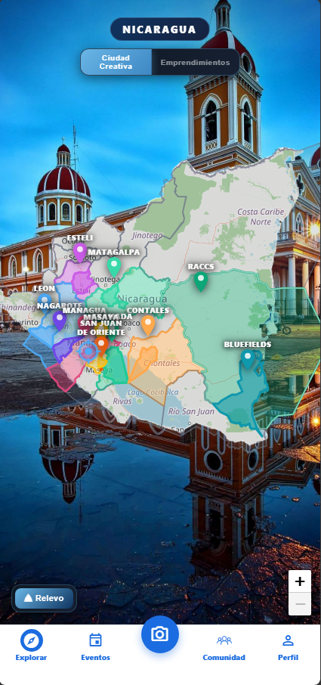
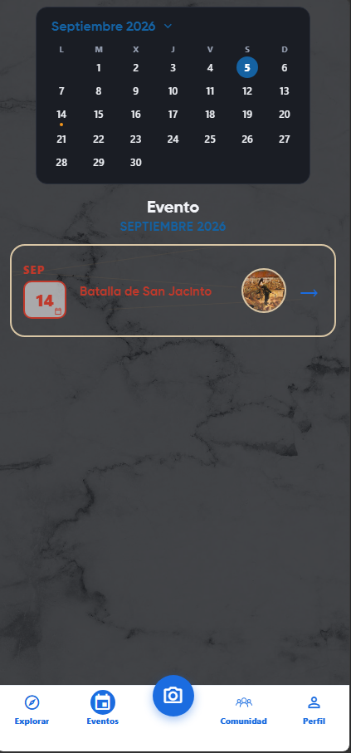
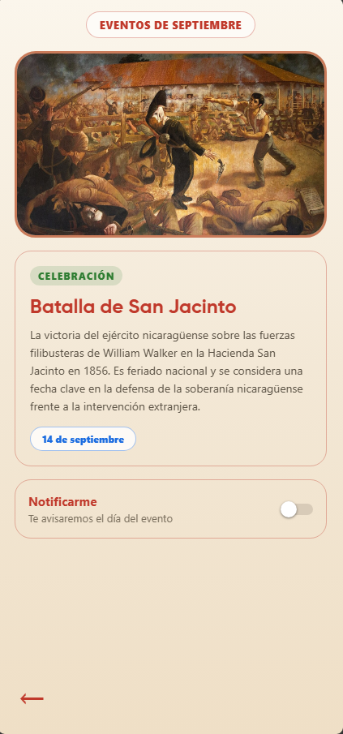
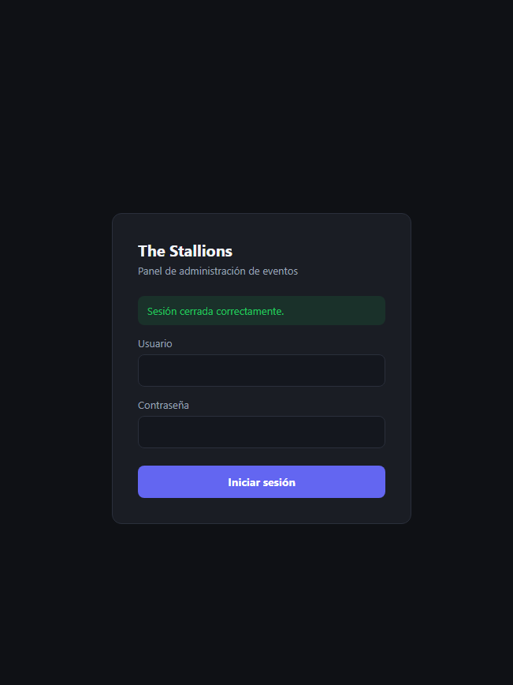
PLATAFORMA WEB
Funcionalidades principales · Web (parte 1)
Mapa interactivo con departamentos, rutas y dimensión satelital.
Calendario de eventos navegable y exportación .ics.
Panel de administración (/admin) para eventos y emprendimientos.
Directorio de emprendimientos por rubro con contacto.
Captura: Mapa interactivo.
Captura: Panel de administración
Captura: Calendario y agenda de eventos
Wani Connect · Presentación final del proyecto
08 / 15

Slide 9
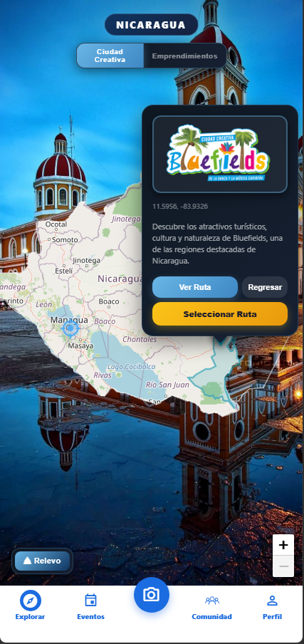
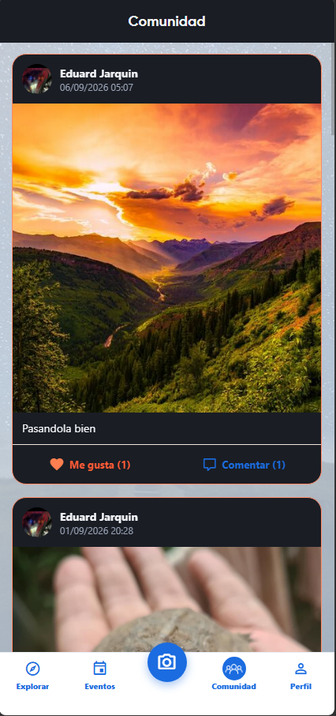
APP MÓVIL
Funcionalidades principales · Móvil (parte 2)
Notificaciones push (FCM) y recordatorios locales por evento.
Comunidad de fotos: muro, carruseles, likes y comentarios.
Cámara y galería; fotos privadas o públicas.
Perfil: foto, datos, sesiones activas y exportación de datos.
Desbloqueo biométrico y login con Google o correo.
Captura: Explorar · Mapa
Captura: Comunidad
Wani Connect · Presentación final del proyecto
09 / 15

Slide 10
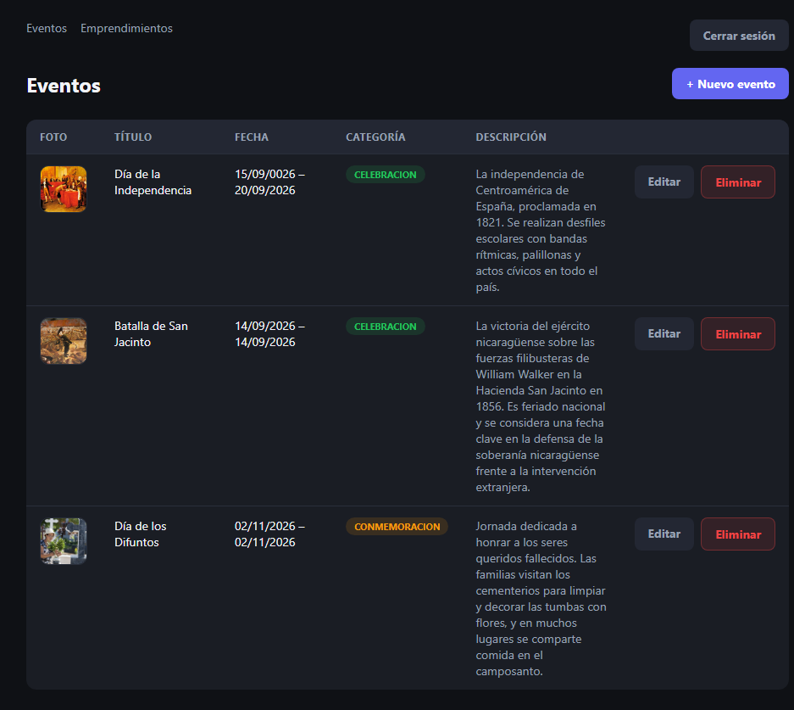
FLUJO PRINCIPAL
Demostración del sistema
1. Cuenta
Registro o login con correo / Google y verificación 2FA.
2. Explorar
Mapa: ubicación, rutas y paradas turísticas.
3. Eventos
Calendario, favoritos y recordatorio del evento.
4. Compartir
Publicar fotos en el muro de la comunidad.
5. Contactar
Directorio de emprendimientos con ubicación y contacto.
Agregar Eventos y emprendimientos
Wani Connect · Presentación final del proyecto
10 / 15

Slide 11
CONFIANZA
Seguridad e integración
JWT sin estado (jjwt), vigencia 1 h y sesiones activas revocables.
Autenticación en dos pasos: TOTP (RFC 6238) con app autenticadora.
OAuth / Google Sign-In vía Firebase Auth (ID token verificado con firebase-admin).
Control de acceso por roles (USER, ADMIN, AUDITOR) con bitácora.
Contraseñas con BCrypt, bloqueo de cuentas y límites de subida (10 MB).
Exportación de datos del usuario y API de administración protegida.
JWT
2FA TOTP
OAuth
RBAC
Sesiones revocables
RFC 6238 · 6 dígitos
Firebase / Google
3 roles + auditoría
Wani Connect · Presentación final del proyecto
11 / 15

Slide 12
AVANCE
Resultados y objetivos alcanzados
Objetivos general y específicos cumplidos en 90–100%.
App móvil funcional v1.0.0; backend 0.0.1-SNAPSHOT.
Mapa recortado a la silueta real de Nicaragua para claridad visual.
Panel admin operativo con CRUD de eventos y emprendimientos.
Wani Connect · Presentación final del proyecto
12 / 15

Slide 13
ANÁLISIS
Dificultades y aprendizajes
Dificultad
Aprendizaje / lección
Builds nativos y dependencias de Expo (espacio en disco, EAS)
Planificar recursos y documentar la instalación paso a paso.
Mapas: tiles bajo el recorte real y estabilidad al navegar
Validar recortes con la frontera oficial del país.
OAuth Google multiplataforma (Client IDs web/Android)
Configurar cada plataforma por separado en Google Cloud.
Convenciones mixtas en JPA (snake_case vs PascalCase)
Definir y unificar estándares antes de escalar.
Pruebas iniciales limitadas (smoke + TOTP + sesiones)
Incorporar pruebas incrementales desde el inicio.
Wani Connect · Presentación final del proyecto
13 / 15

Slide 14
VISIÓN
Trabajo futuro
CI/CD
GitHub Actions: build backend + build EAS y despliegue Docker/Render.
Tiendas y escritorio
Publicación en Google Play/App Store y versión de escritorio.
Contenido y moderación
Moderación de la comunidad y datos abiertos de emprendimientos.
Escalado del modelo
Más Ciudades Creativas, marketplace y métricas de uso (dashboard).
Wani Connect · Presentación final del proyecto
14 / 15

Slide 15
Muchas gracias
“Wani Connect: todo el país en tus manos.”
The Stallions · Eduard8813
Proyecto de cierre · Sustentación final
DOC-001.8 Presentación final
Wani Connect · Presentación final del proyecto
15 / 15

